Slide 1

第 单元 指数函数与对数函数
四
4.3 指数函数的定义

Slide 2
指数函数的图像与性质
1
复习回顾
指数函数
的图像与
性质
2
情境引入
3
新知探究
4
归纳小结
5
布置作业

Slide 3
复习回顾
回忆1
指数函数的定义
回忆2
指数函数的定义中重点强调了什么？

Slide 4
复习回顾
验收

Slide 5
情境引入
思考
一次函数的图像是一条直线，二次函数的图像是一条抛物线，…… ，那么指数函数的图像是什么形状的，具有哪些性质？请同学们回忆一下，我们是如何得到一次函数、二次函数的图像的？又是如何得到它们的性质的？

Slide 6
新知探究

Slide 7
新知探究
x | … | -3 | -2 | -1 | 0 | 1 | 2 | 3 | …

Slide 8
新知探究
观察
1
3
4
2

Slide 9
新知探究
思考

Slide 10
新知探究
你画的是这样的吗？
y
y
展示
1
1
1
0
1
0

Slide 11
新知探究
思考
1
1
0
0

Slide 12
新知探究

Slide 13
新知探究
1
1
0
0

Slide 14
新知探究
观察
1
0

Slide 15
新知探究
观察
1
0

Slide 16
新知探究
结论
1
0

Slide 17
新知探究
观察

Slide 18
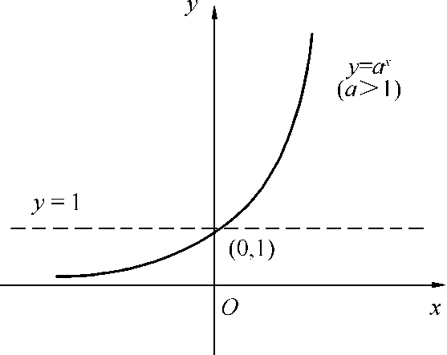
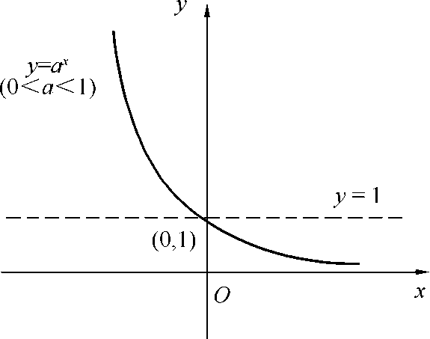
新知探究

Slide 19
思考
设a,b,c,d都是不等于1的正数,函数:
在同一直角坐标系中的图象如图所示.
则a,b,c,d的大小关系是
Y
b
a
d
c
O
X
x=1

Slide 20
归纳小结
你学习了哪些内容
重点
难点
你获得了什么学习方法？
你的学习效果如何？

Slide 21
布置作业
阅读
P120教材章节4.3.2
作
业
书写
指数函数的图像和性质
思考
寻找指数函数在生活中的应用

Slide 22
Thanks

